Slide 1
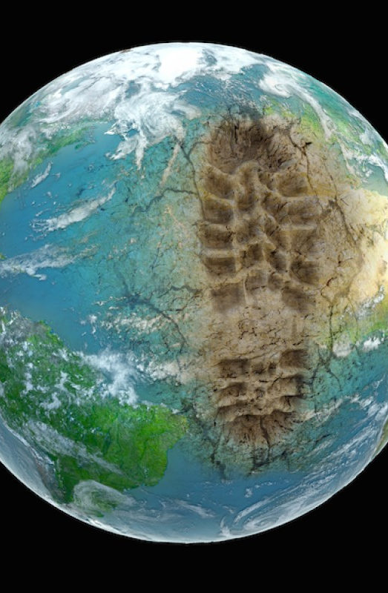
Antropocén, ekologická krize a repertoár křesťanského chiliasmu
RLB666 Konec světa
Anna Kvíčalová

Slide 2




Slide 3
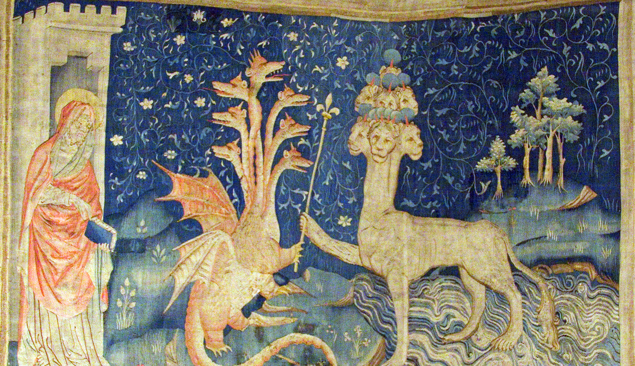
Základní pojmy
eschatologie
apokalypsis
Chiliasmus
milenarismus či milenialismus
Zjevení Janovo

Slide 4


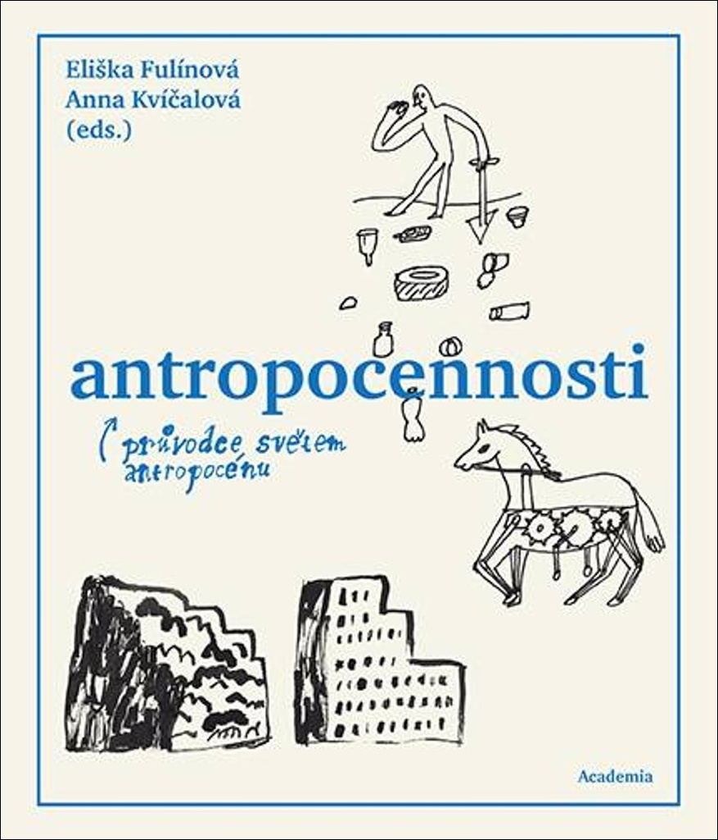
Antropocén
P- Pokorný, D. Storch (eds.), Antropocén, Praha: Academia, 2020
E. Fulínová, A. Kvicalova (eds.) Antopocennopsti: průvodce světem antropocénu. Praha: Academia, 2024.
Nová environmentální situace
Nová reflexe a pohled na vztah mezi člověkem a přírodou

Slide 5

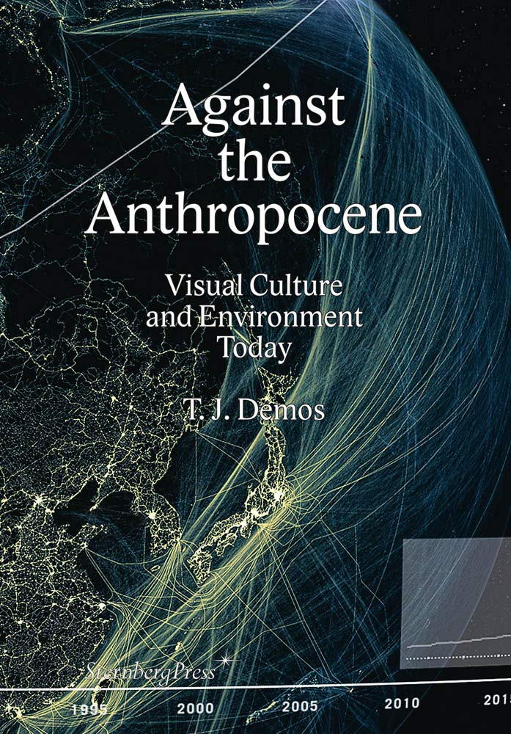
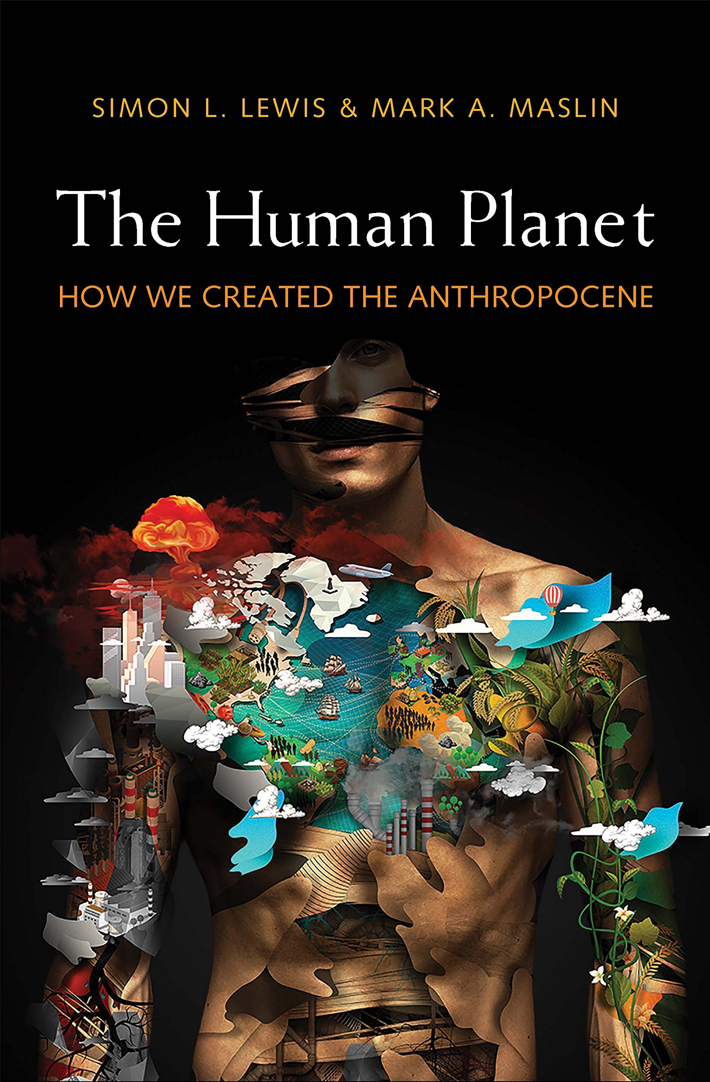




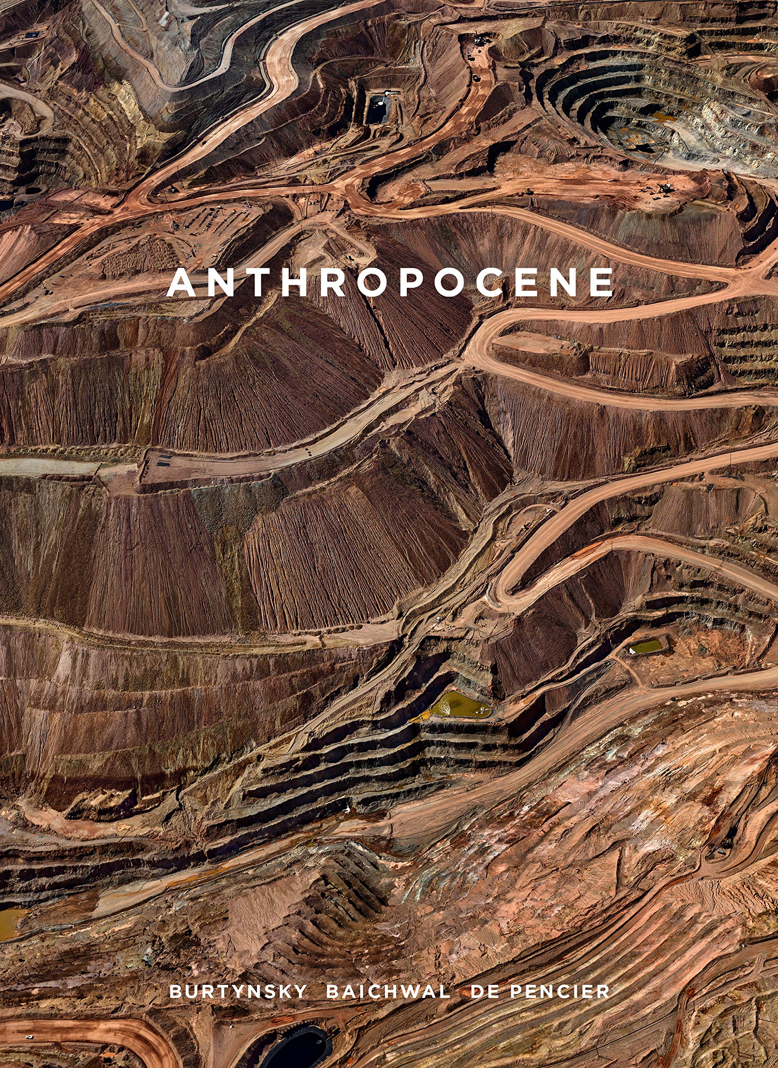
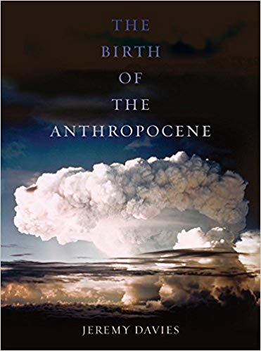
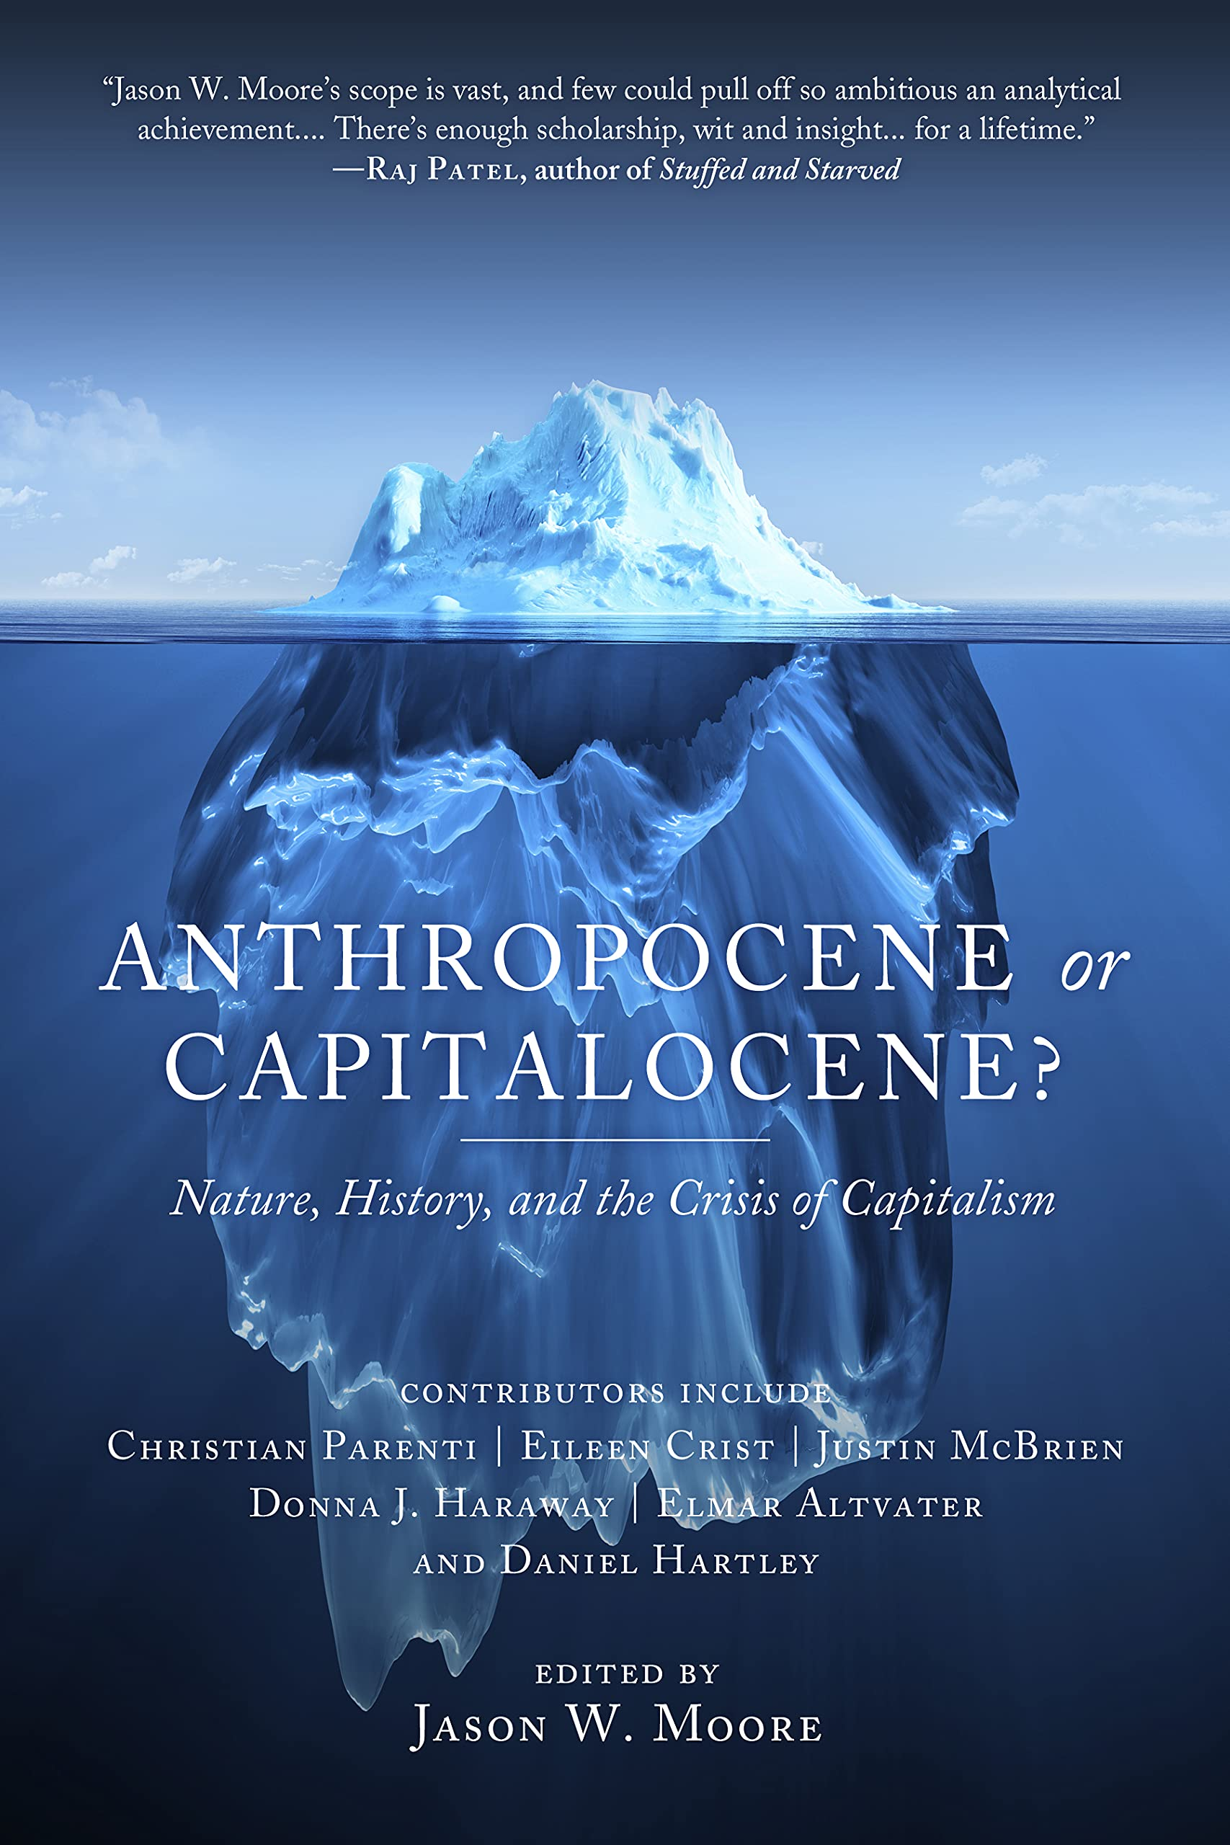

Slide 6
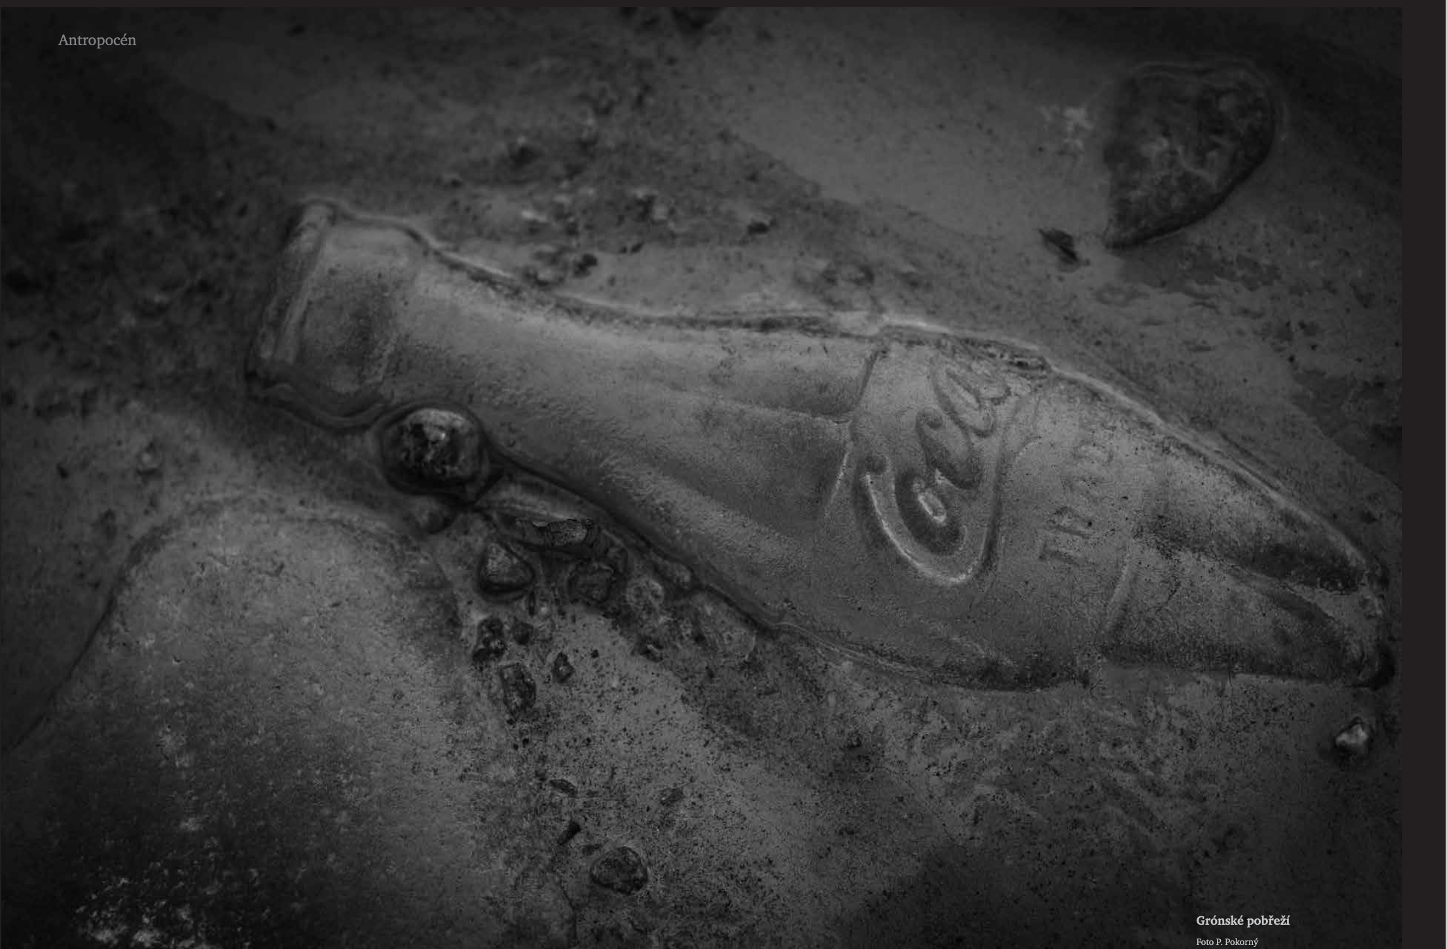
Antropocén
Foto: P. Pokorný
Paul Crutzen, Eugenem F. Stoermer, r. 2000
Geologická definice
Lidská činnost ovlivňuje zemský povrch i procesy
Nový diskurz: člověk a příroda nejsou jasně odděleni
Epistemologický pojem
Antropocén jako zrcadlo

Slide 7
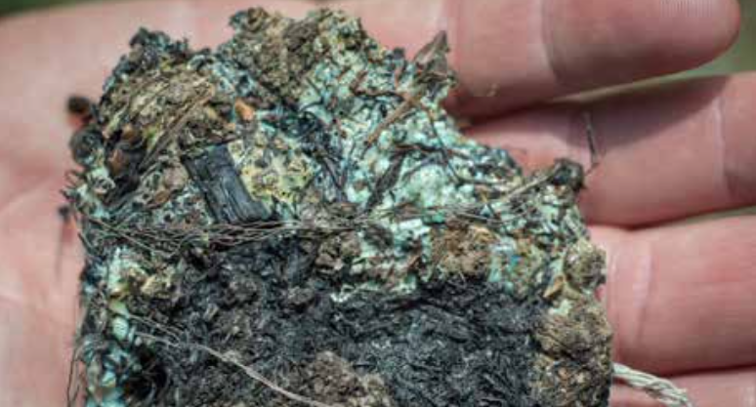
Foto: P. Pokorný

Slide 8
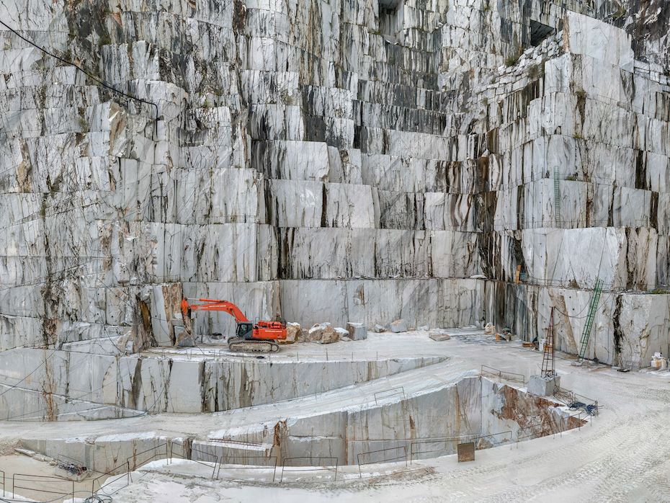
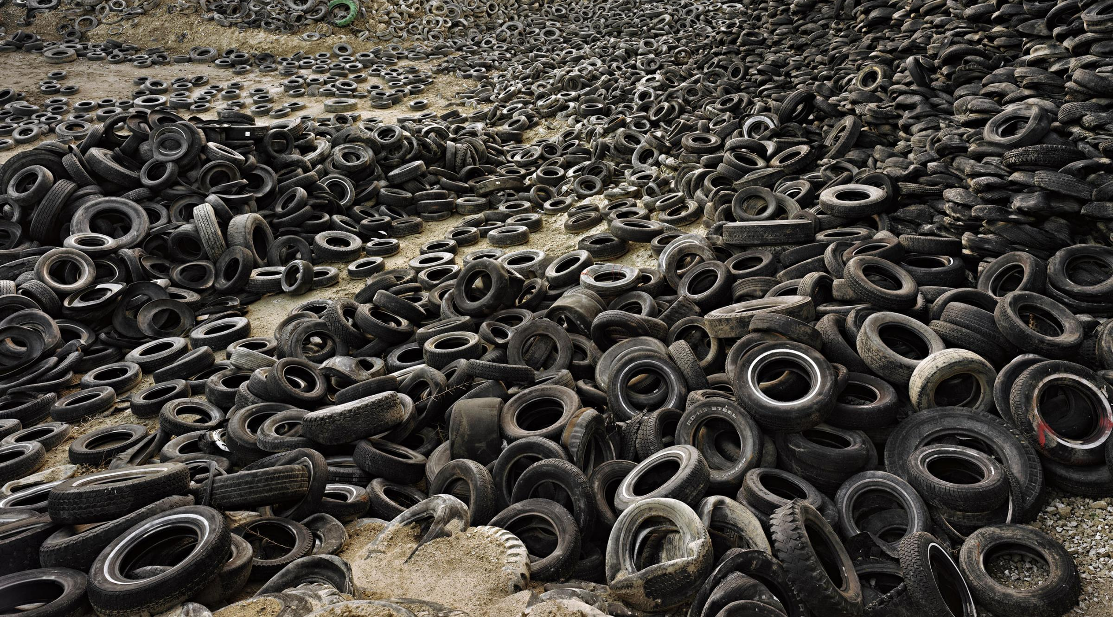
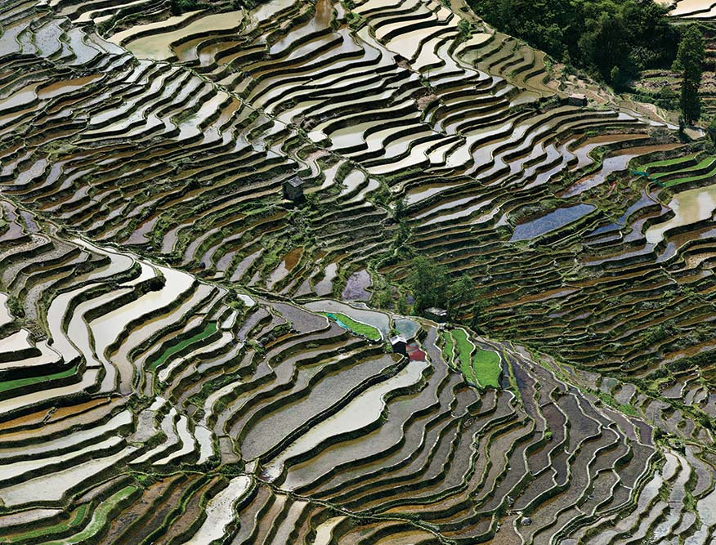
Zdroj: E. Burtynsky

Slide 9
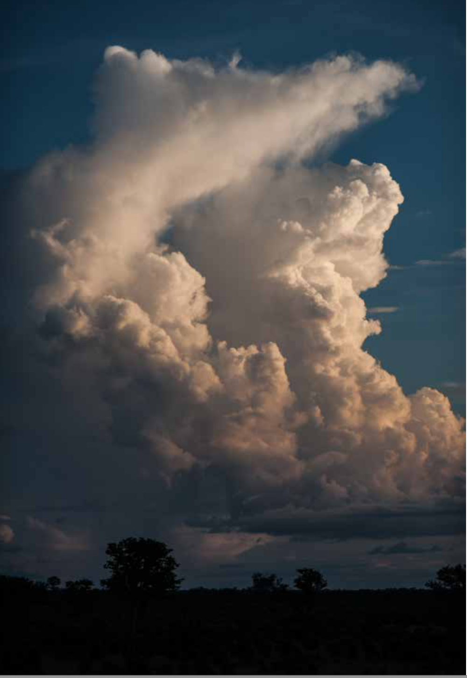
Počátek antropocénu

Slide 10
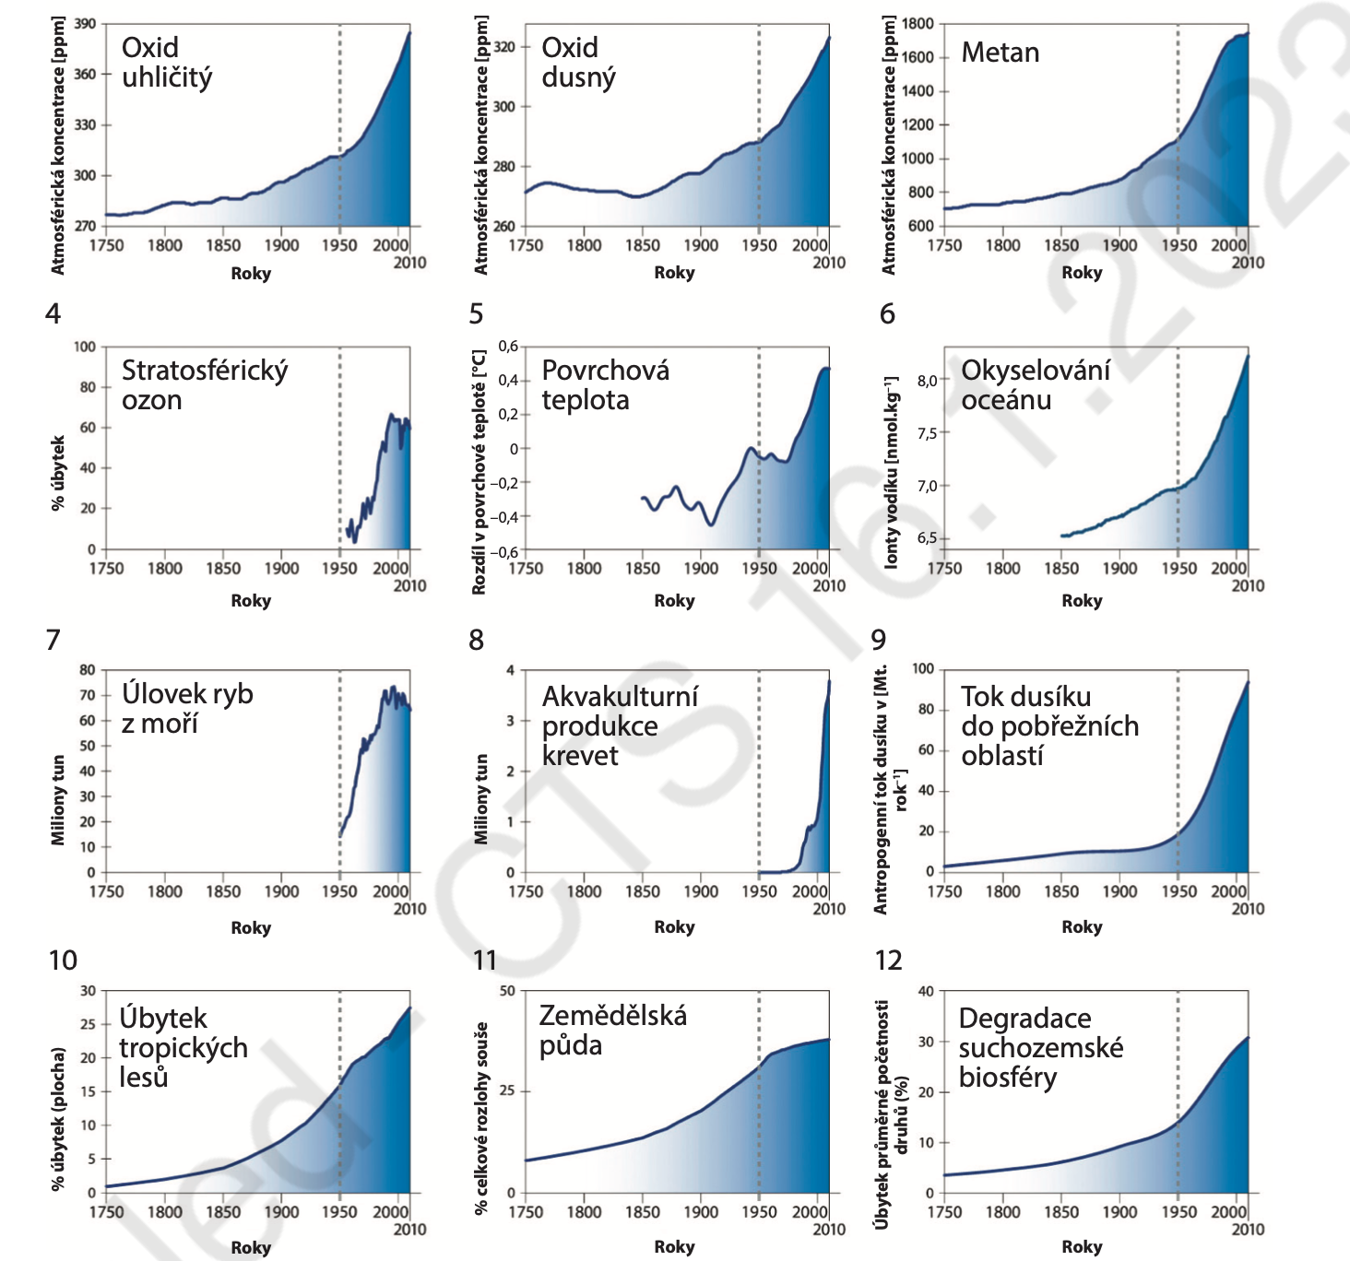
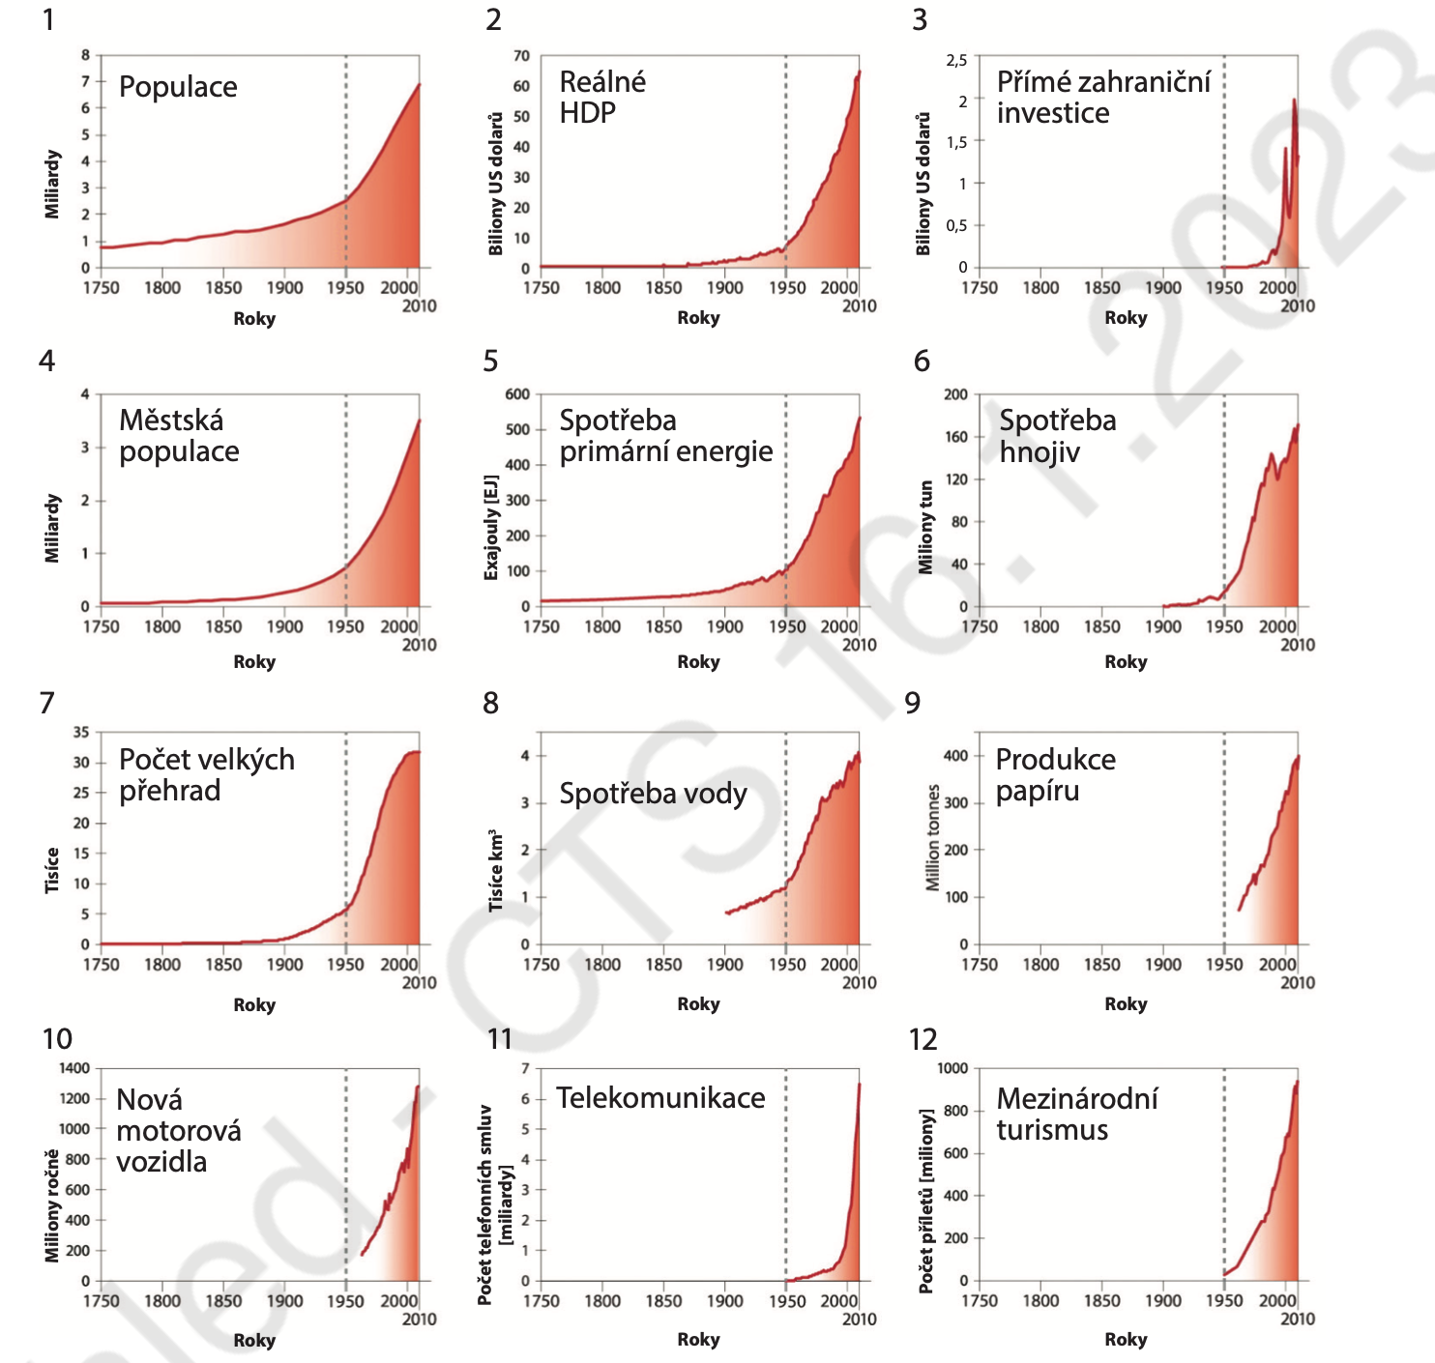
Velké zrychlení
Převzato z: Klimatická změna, Academia 2022.

Slide 11
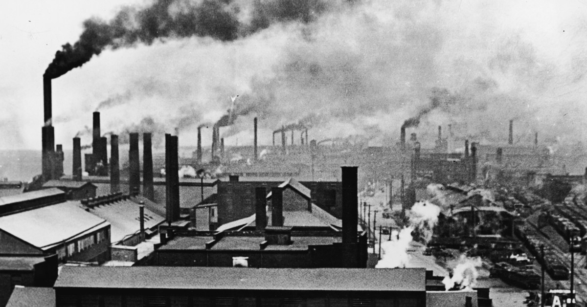
Průmyslová revoluce

Slide 12
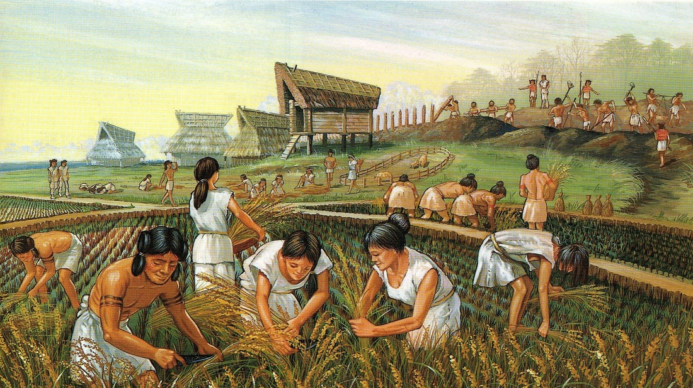
Neolitická revoluce

Slide 13
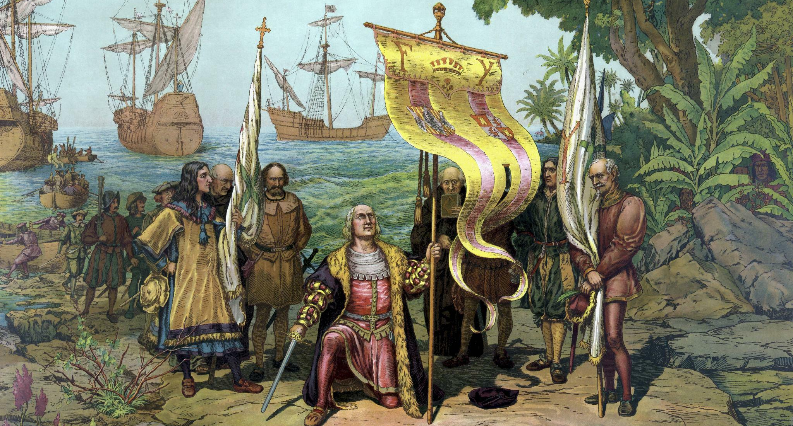

Slide 14
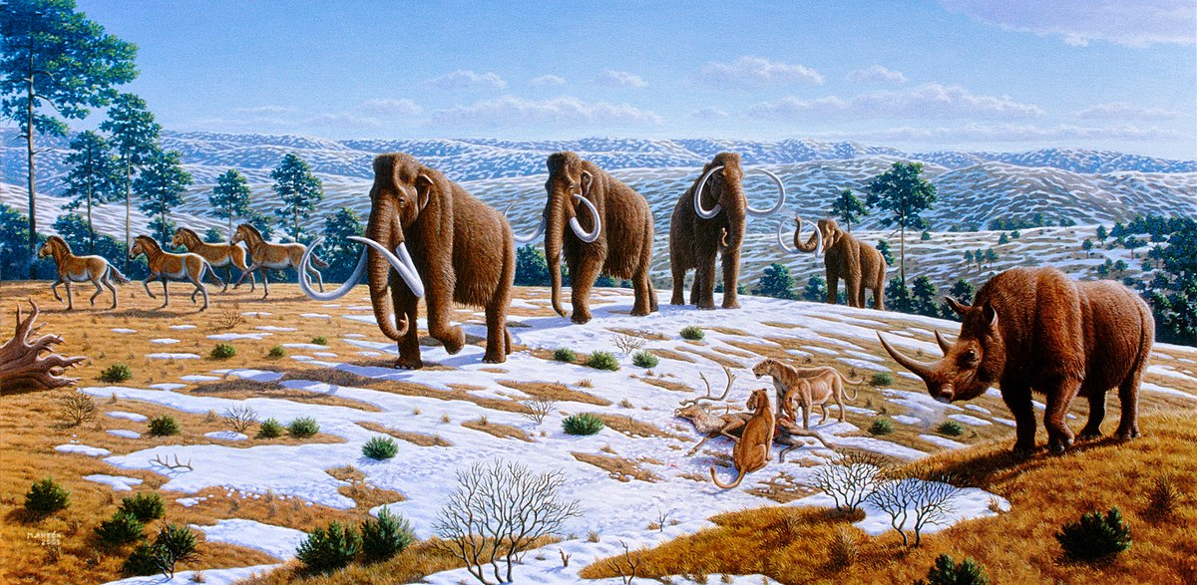
Zánik megafauny

Slide 15
od techno-optimismu k pesimismu
  Člověk ovládne přírodní děje ve svůj prospěch
  Člověk přemůže přírodu a nastolí technosféru
  Člověk bojuje s přírodou
  Člověk ničí přírodu, nakonec ji zlikviduje a zničí sám sebe
  Země se nakonec člověka zbaví jako nepříjemného viru

Slide 16
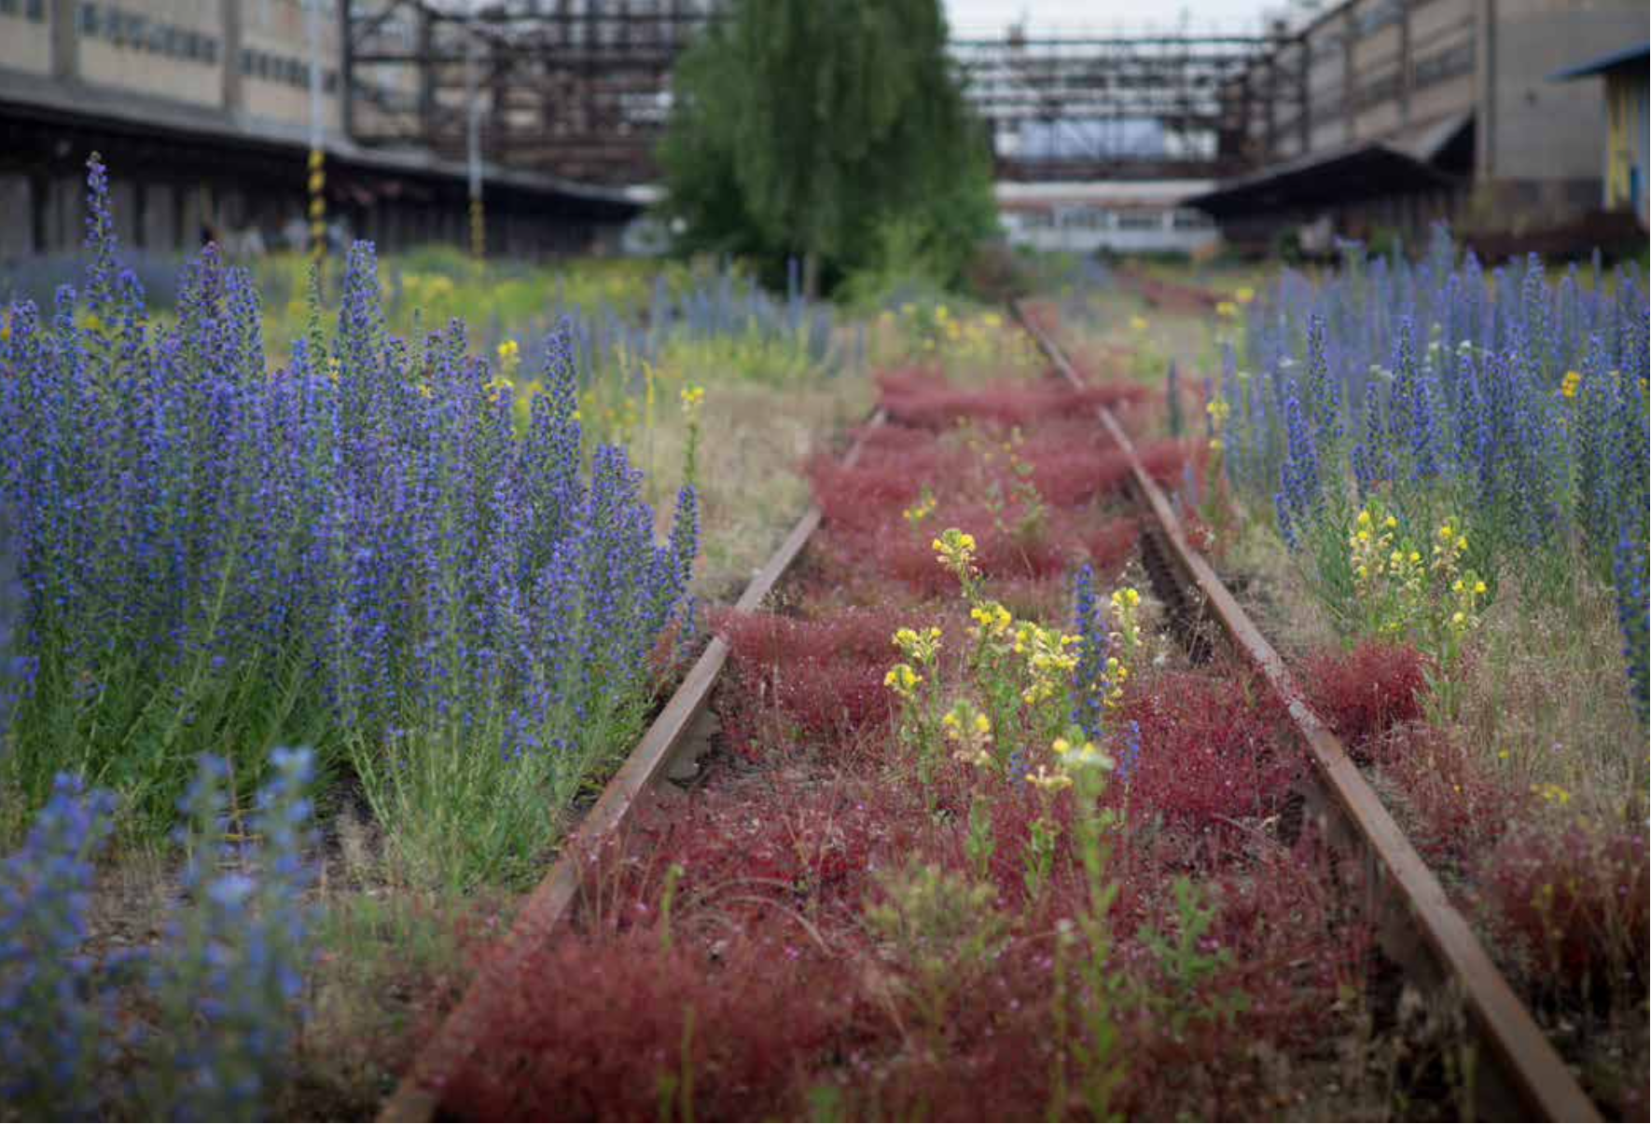
Nová divočina

Slide 17
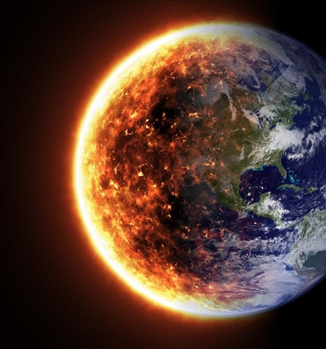
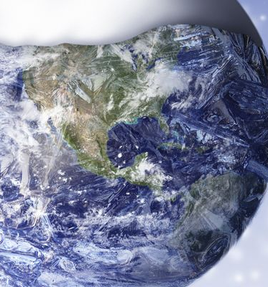

Slide 18
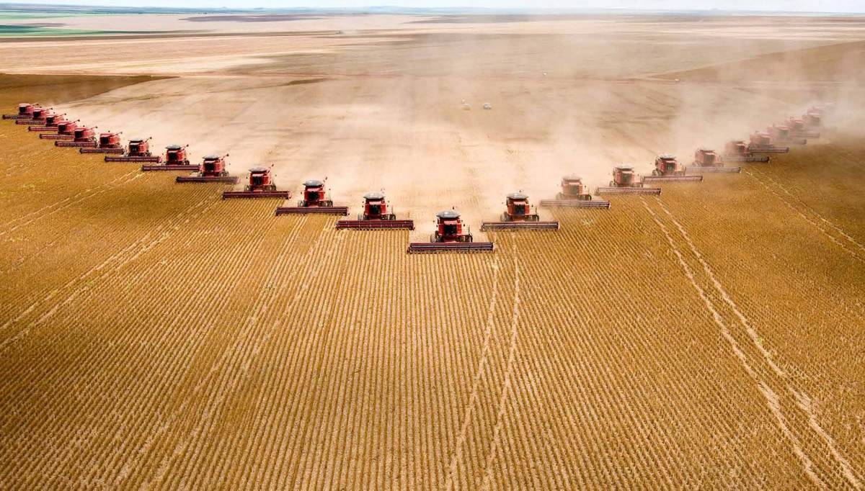

Slide 19

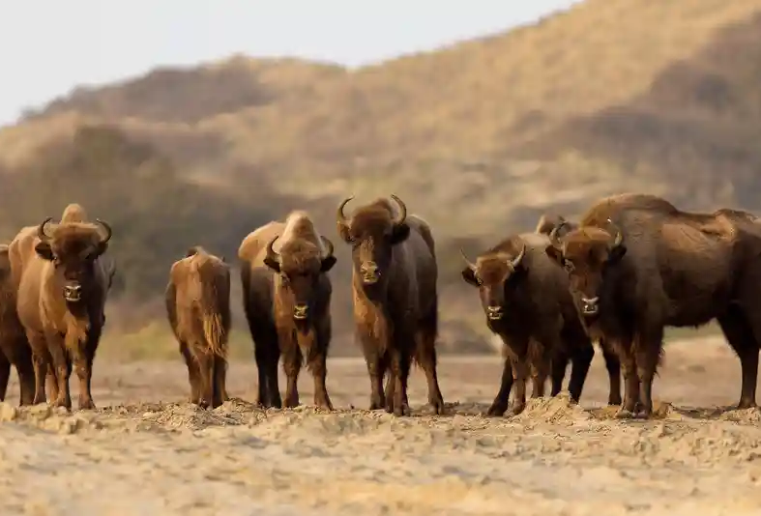

Slide 20

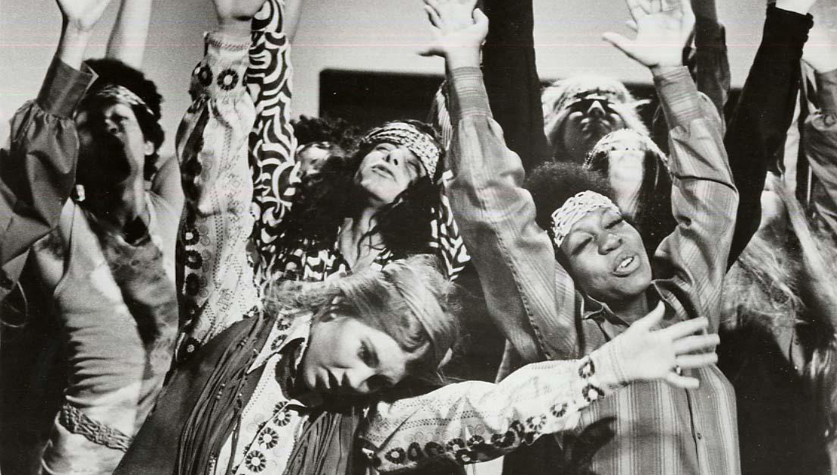
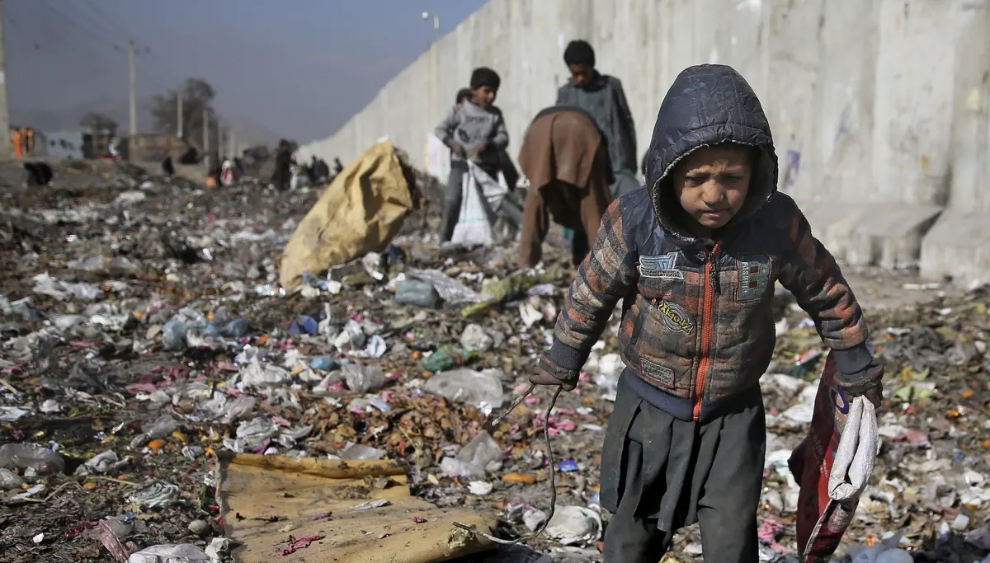
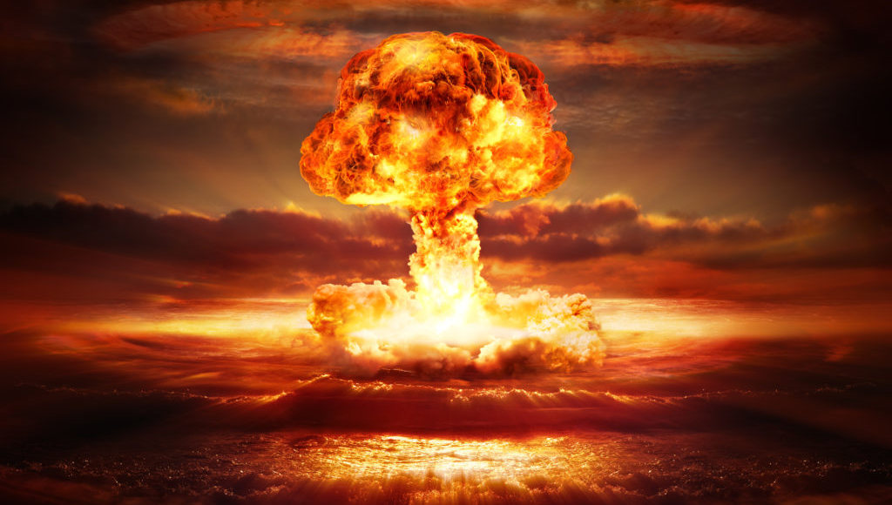
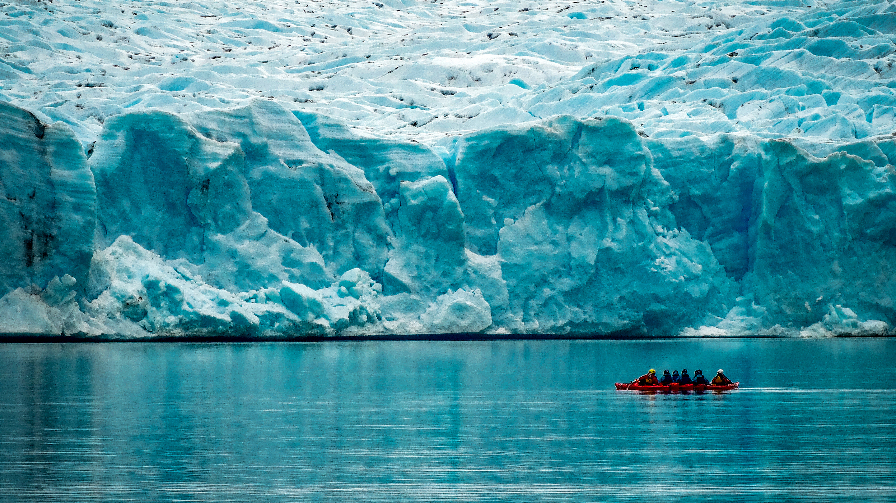
Představy konce a interpretace znamení

Slide 21
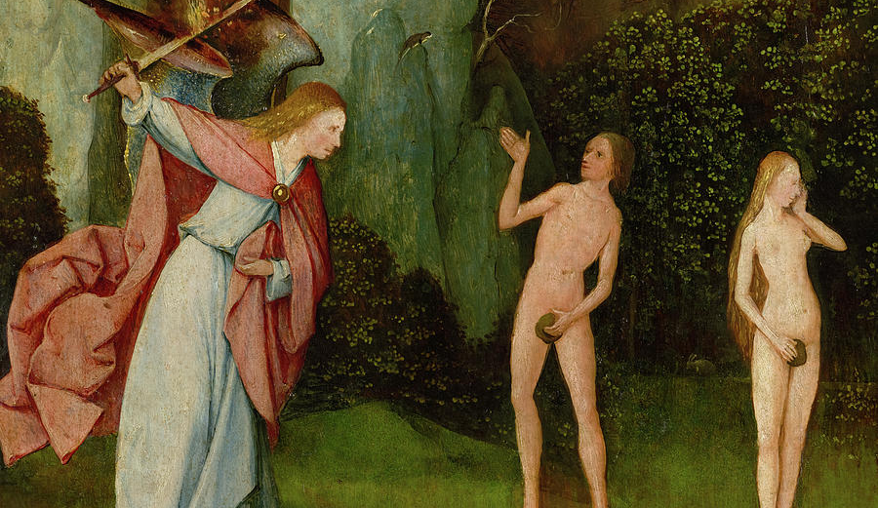
Mýtus o pokroku a úpadku
Příběh pokroku: kultura dělá ze zvířete člověka
  Titanismus
Příběh úpadku: ztracený ráj
  „ušlechtilý divoch“
  Apokalypsa

Slide 22
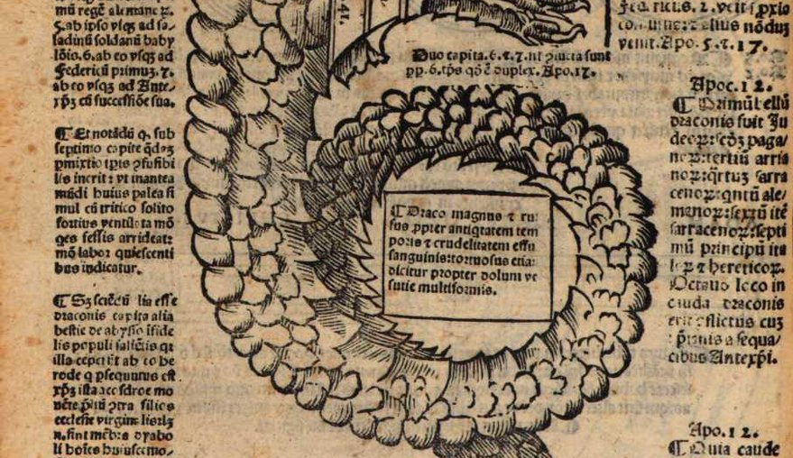
Křesťanský chiliasmus
Rudolfus Glaber
  Svět se v roce 1000 „„zbavil svých starých hadrů, aby se oděl v bílé roucho kostelů.“
Doba planá znamení
  Vesuv, bazilika sv. Petra, požáry, astronomické jevy
  Epidemie, hladomor
Joachim z Fiore (1135‒1202)
  „Výklad Zjevení“
  Spirituální františkáni

Slide 23
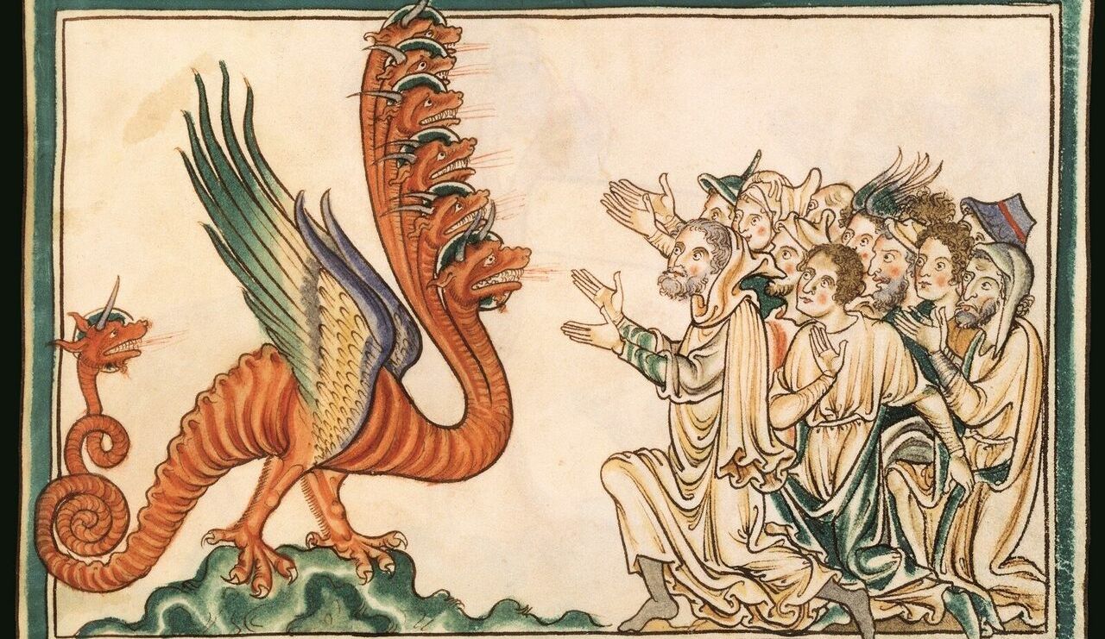
Zjevení svatého Jana
Apokalypsa
otevíráno sedm pečetí, troubení sedmi andělů,
objevuje se drak a dvě šelmy
  To je třeba pochopit: kdo má rozum, ať sečte číslice té šelmy. To číslo označuje člověka, a je to číslo šest set šedesát šest
sedm číší Božího hněvu
Bitva a na planině Armagedon

Slide 24
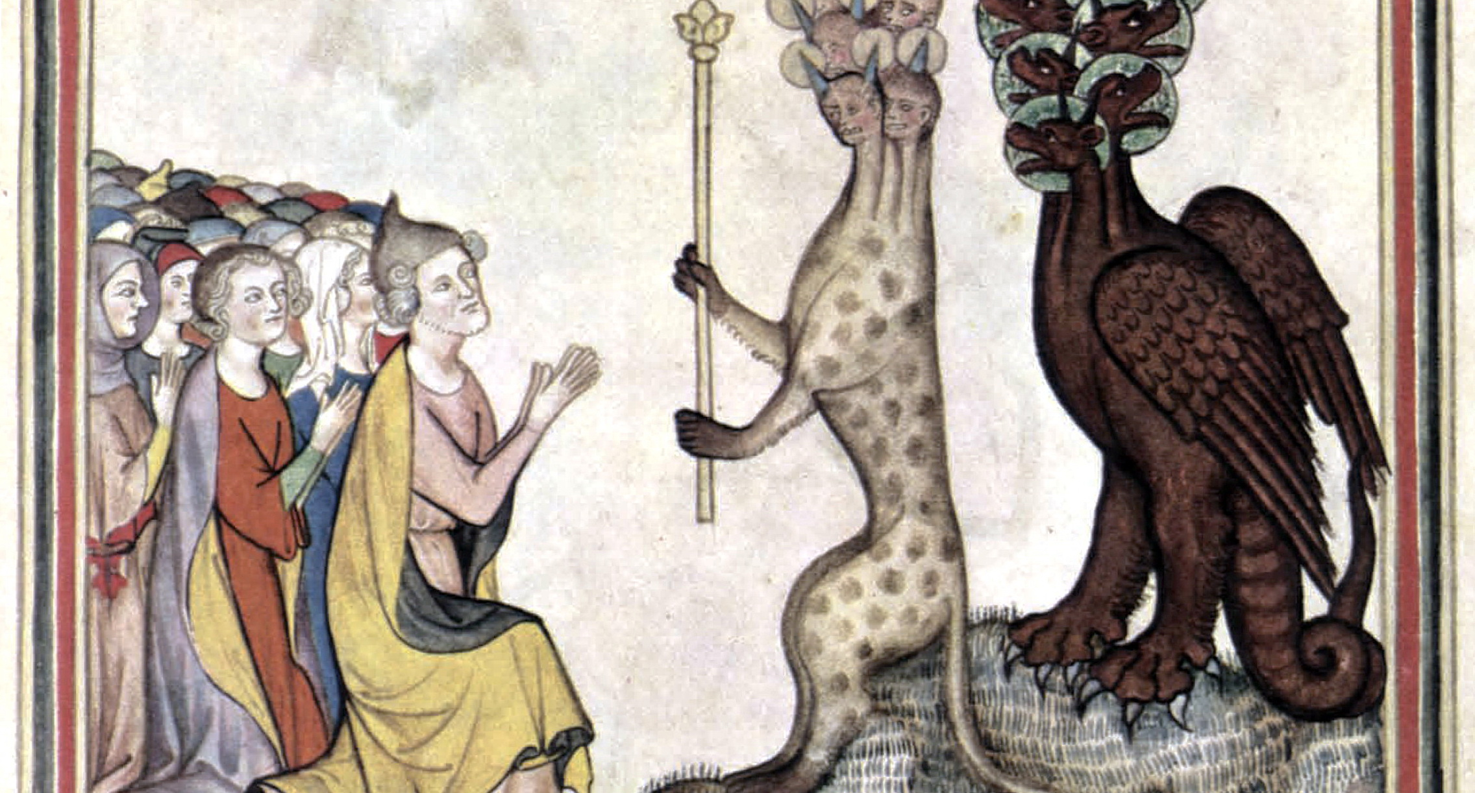

Slide 25
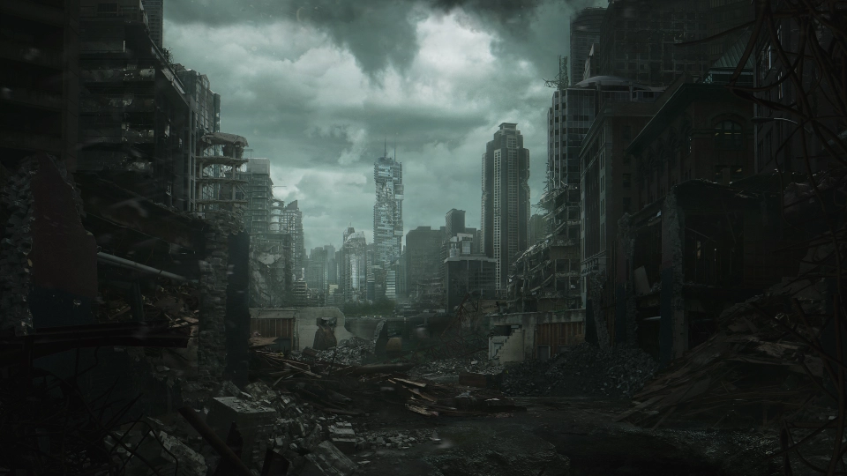
Antropocén a apokalyptika
Negativní antropologie
  Vina
  Vše dobré pochází z Boha/Přírody
Apokalyptické myšlení
  Velká ekologická katastrofa
Titanismus
Změna paradigmatu
Očista
  Extrémní i umírněné polohy
  očista křesťanství od „nálezků lidských“,
Askeze jako nástroj změny světa
Proroci
rétorika

Slide 26
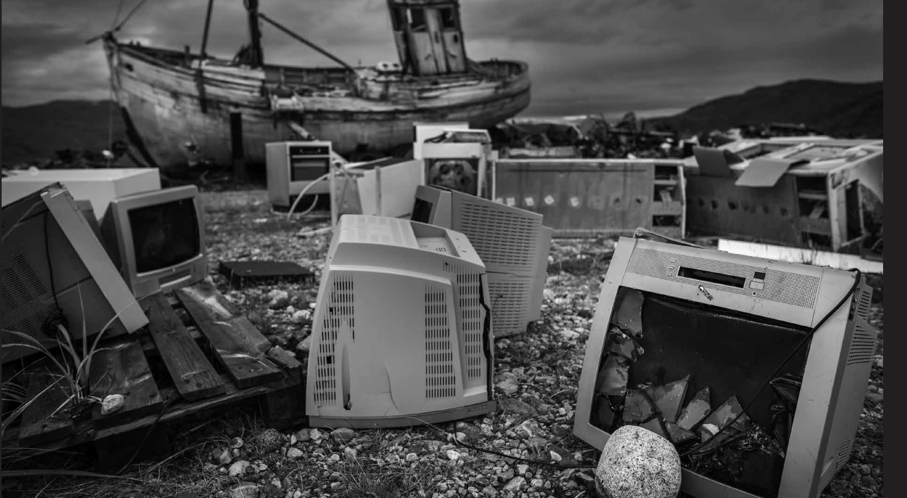
Apokalyptika jako žánr
Nástroj kritiky a ideologie změny
Náboženství i věda jsou ze své povahy politické
Sdílený kulturní repertoár
„Je to jen další konec světa“
Foto: Petr Pokorný

